Slide 1
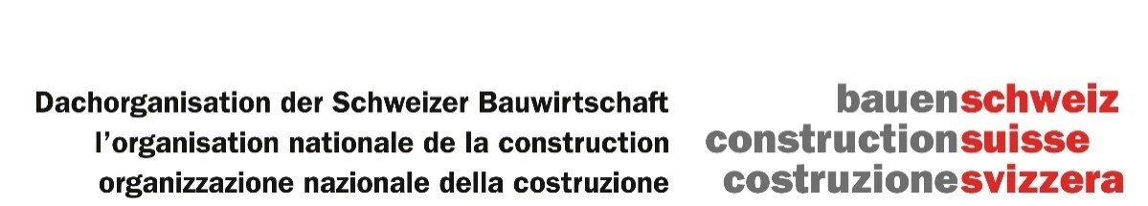
Herzlich willkommen cordiale bienvenue
Revision BöB: Brandaktuelles aus erster Hand
Révision de la LMP : infos d’actualité de première main

Slide 2

Einführung
Introduction
Hans Wicki
Ständerat und Präsident bauenschweiz
Conseiller aux états et président constructionsuisse

Slide 3

Pierre Broye
Direktor des Bundesamtes für Bauten und Logistik BBL
Directeur de l’Office fédéral des constructions et de la logistique

Slide 4

Marc Steiner
Bundesverwaltungsrichter
juge au Tribunal administratif fédéral

Slide 5
La concurrence basée sur la qualité dans les marchés publics comme thème de la révision de la LMP
Marc Steiner,
Juge au Tribunal administratif fédéral*
*Le conférencier exprime son opinion personnelle.

Slide 6
Message fondamental concernant le prix et la qualité comme thème du droit et de la cultude d’adjudication
- La nouvelle législation de l’UE relative aux marchés publics vise un mouvement du prix le plus bas vers le meilleur rapport prix/prestation.
Dans sa définition de l’offre la plus avantageuse économiquement, le droit suisse actuel en matière de marchés publics est fondamentalement basé sur la qualité; le problème réside dans la culture d’adjudication.
Les versions des art. 29 et 41 selon proposition de la commission CER-N indiquent clairement au Conseil fédéral qu’on souhaite une concurrence basée sur la qualité.

Slide 7
Structure
Nouveau sérieux: la conformité au droit des marchés publics est primordiale dans le secteur public
Qu’y a-t-il de spécial dans la règlementation des marchés publics?
Offre la plus avantageuse économiquement / concurrence basée sur la qualité et le prix
Problèmes pratiques dans la mise en oeuvre / droit des marchés publics et culture d’adjudication (“Vergabekultur”)
Révision de la LMP

Slide 8
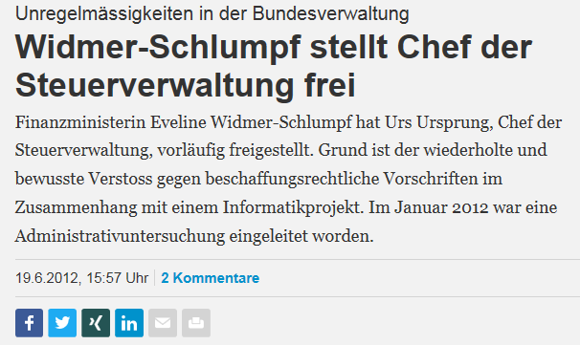
Sensibilisation / nouveau sérieux

Slide 9
Qu’y a-t-il de particulier dans la réglementation des marchés publics?
A la différence du droit économique et administratif « normal » (par exemple droit des cartels ou surveillance des marchés financiers), l’Etat ne règle pas, à travers la loi sur les marchés publics, en premier lieu les entreprises proposant leurs services, mais l’administration elle-même, autrement dit, le mandant.

Slide 10
Pourquoi doit-on réglementer les marchés publics? Dans quel but?
Nous avons besoin d’une loi pour les achats publics, parce que l’Etat ne fait pas faillite s’il est mal géré; il manque « l’aiguillon du risque d’insolvabilité » et la pression de la concurrence.
Quels sont les objectifs de la réglementation?
- Ouverture du marché
- Bonne gouvernance / prévention de la corruption?
- Concurrence basée sur la qualité / innovation / durabilité?

Slide 11
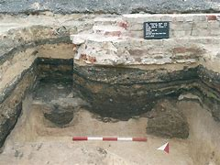
Témoins de l’histoire juridique dans une perspective suisse (3 couches archéologiques)

Slide 12
L’histoire juridique au quotidien / trois couches archéologiques
- Couche 1: le marché intérieur n’est pas très dynamique, l’ouverture du marché n’est pas l’objectif principal, népotisme, protectionisme
et ententes cartellaires
- Couche 2: loi sur le marché intérieur, loi sur les cartels, Accord de l’OMC relatif aux marchés publics de 1994, LMP et AIMP; ouverture du marché, concurrence (axée sur les prix), argent
- Couche 3: GPA 2012 / directives de l’EU 2014 / projet de LMP de la CER-N: gouvernance, concurrence axée sur la qualité, innovation, durabilité

Slide 13
Révision totale du droit des marchés publics en Suisse
Message du 15 février 2017
« La corruption est considérée aujourd’hui comme un facteur essentiel de distorsion de la concurrence ou d’entrave à celle-ci dans le domaine des marchés publics. » C’est pourquoi une « disposition spécifique aux marchés publics » est nécessaire à l’art. 2 de la loi sur les marchés publics (FF 2017 1695 ss, notamment p. 1731).

Slide 14
Les objectifs du droit des marchés publics selon le message de 2017 pour la nouvelle LMP
Art. 2 LMP-P:
La présente loi vise les buts suivants:
une utilisation économiquement, écologiquement et socialement durable des deniers publics;
la transparence des procédures d’adjudication;
l’égalité de traitement et la non-discrimination des soumissionnaires
une concurrence efficace [en particulier par des mesures contre les accords illicites affectant la concurrence et contre la corruption.

Slide 15
Les objectifs du droit des marchés publics après les délibérations de la CER-N sur la nouvelle LMP
Art. 2 LMP-P:
La présente loi vise les buts suivants:
une utilisation des deniers publics qui soit économique et qui ait des effets économiques, écologiques et sociaux durables;
la transparence des procédures d’adjudication;
l’égalité de traitement […]
une concurrence équitable et efficace [en particulier par des mesures contre les accords illicites affectant la concurrence et contre la corruption.]

Slide 16
Les objectifs du droit des marchés publics I
Attitude vulgairement utilitariste du mandant: j’achète simplement ce qui est intéressant pour moi et ne m’intéresse pas aux conséquences à long terme pour le marché.
La concurrence et l’utilisation économique des moyens ne peuvent pas être définies de manière absolue. Des conflits entre ces deux buts sont possibles. Exemple: attribution stratégique de lots selon art. 21, al. 1bis LMP.

Slide 17
Les objectifs du droit des marchés publics II
L’exigence de rentabilité (dans le sens de l’art. 1 LMP) reste indéterminée, dans la mesure où, en tant que principe général, elle ne dit pas si le droit des marchés publics doit s’attacher à une concurrence basée sur le prix ou sur la qualité. L’art. 21 LMP (resp. art. 29 et art. 41 du projet) répond à cette question.

Slide 18
L’offre la plus avantageuse économiquement selon art. 21 de la LMP I
Al. 1: Le marché est adjugé au soumissionnaire ayant présenté l’offre la plus avantageuse économiquement. Celle-ci est évaluée en fonction de différents critères, notamment le délai de livraison, la qualité, le prix, la rentabilité, les coûts d’exploitation, le service après-vente, l’adéquation de la prestation, le caractère esthétique, le caractère écologique et la valeur technique.

Slide 19
L’offre la plus avantageuse économiquement selon art. 21 de la LMP II
Aussi bien le libellé que l’historique de l’art. 21, al. 3 LMP autorisent la conclusion inverse, selon laquelle le législateur considère une concurrence basée uniquement sur le prix comme non conforme pour des biens non largement standardisés (décision incidente du Tribunal administratif fédéral
B-2960/2014 du 28 octobre 2014 E. 4.2.5.1 s. avec références; Steiner, Zufferey/Stöckli (éd.), Marchés publics 2014, p. 166 ss. avec références).

Slide 20
L’offre la plus avantageuse économiquement selon art. 21 de la LMP III
La détermination du meilleur rapport coûts/prestations (et non prix/prestations) de l’offre à travers la prise en compte de tous les critères d’adjudication est le sens et le but véritable de la procédure d’adjudication (rapport explicatif de l’AP-LMP du 30 mai 2008, p. 54 concernant l’art. 29, al. 3 AP-LMP 2008).
Selon le projet 2017 art. 41 (« Adjudication ») en combinaison avec art. 29 dudit projet (« Critères d’adjudication »); cf. message du 15 février 2017,
p. 1956

Slide 21
L’offre la plus avantageuse économiquement selon art. 21 de la LMP IV
Les mandats publics doivent aller
au concurrent le moins cher
(Weltwoche du 24.11.2016, p. 35)
Non! L’offre la plus avantageuse
économiquement n’est pas l’offre
la meilleur marché!

Slide 22
L’offre la plus avantageuse économiquement selon art. 21 de la LMP V
Selon le droit suisse des marchés publics, le mandant a une marge d’appréciation pour la pondération des critères d’adjudication. Comme pour les spécifications techniques, il peut définir l’importance qu’il accorde à la qualité.
Les soumissionnaires se basent là-dessus. Extrait d’un procès-verbal de négociation: « En raison de la pondération du prix, nous avons proposé la solution conventionnelle. » La promotion de l’innovation s’accorde-t-elle de l’accent mis sur le prix?

Slide 23
L’offre la plus avantegeuse économiquement selon art. 67 de la directive 2014/24/UE
La nouvelle législation de l’UE relative aux marchés publics vise un mouvement du prix le plus bas vers le meilleur rapport prix/prestation et, partant, une nouvelle culture d’adjudication; s’écartant de la réglementation précédente, le législateur de l’UE n’accorde, à l’avenir, qu’une importance secondaire à la pure concurrence sur les prix (Soudry/Hettich, p. 64; cf. également 17. forum vergabe Gespräche 2015, p. 148).

Slide 24
L’offre la plus avantegeuse économiquement selon art. 67 de la directive 2014/24/UE
« The new criteria will put an end to the dictatorship of the lowest price and once again make quality the central issue »,
Mr. Tarabella explained.
(Communiqué de presse du 15 janvier 2014 concernant l’approbation du Parlement européen des nouvelles directives de l’UE relatives aux marchés publics)

Slide 25
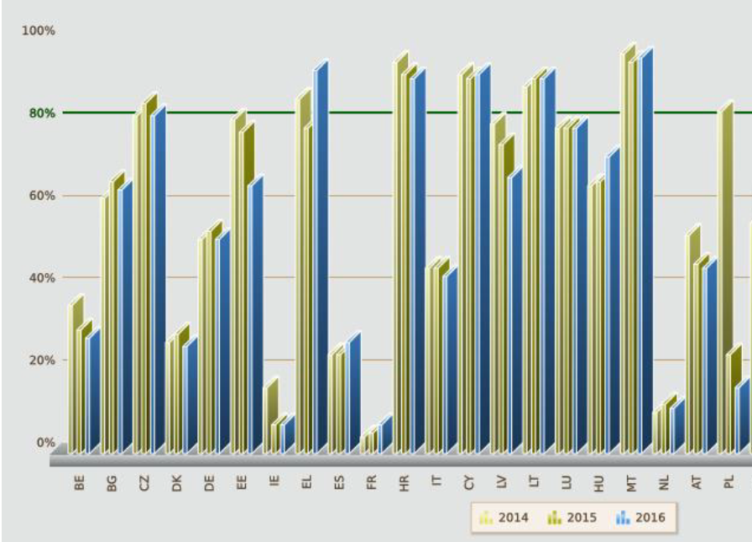
EU Commission study 2017 on the performance of Member States in public procurement

Slide 26
Sous-enchères à un prix ne couvrant pas les coûts
Dans ce domaine, nous sommes, en Suisse, des modèles libéraux, concernant l’objectif de la concurrence (art. 25, al. 4 OMP). Dans le cadre de la réforme du droit des marchés publics, le secteur de la construction exige (comme le secteur européen de la construction) une manière de procéder renforcée contre les sous-enchères (cf. intervention du CN Beat Flach 17.3345 du 4 mai 2017).
La CER-N a repris l’objectif de l’intervention Flach dans la proposition de formulation de l’art. 38, al. 3 du projet.

Slide 27
Durabilité et concurrence sur les prix I
L’objectif de durabilité, c.-à-d. l’intégration de perspectives à long terme, s’accorde avec une pure concurrence sur les prix comme un poing dans la figure.
Ou inversement: le secteur de la construction, les ingénieurs, les architectes, l’association lignum, l’industrie textile, etc. se sont demandé si, en tant que « place économique Suisse », ils ont un intérêt à soutenir economiesuisse dans la lutte contre l’objectif du développement durable.

Slide 28
Durabilité et concurrence sur les prix II
Communiqué de presse de la CER-N du 28 mars 2018:
La CER-N « demande à son conseil, par 16 voix contre 8, que tous les critères proposés par le Conseil fédéral (y compris la durabilité, qui avait été supprimée par la majorité lors de la session de janvier) ainsi que la plausibilité de l’offre et la fiabilité du prix doivent impérativement être pris en compte, à côté du prix et de la qualité. Enfin, la CER-N a décidé à l’unanimité de revenir également à l’article 41. »
La commission s’est prononcée pour le nouveau libellé « offre la plus avantageuse », qui ne doit pas refléter uniquement le meilleur rapport prix/prestations, mais tous les critères mentionnés dans l’article 29, alinéa 1.

Slide 29
Durabilité et concurrence basée sur la qualité
Le dumping en raison du non-respect des standards minimaux comme problème de la concurrence basée sur la qualité:
L’industrie textile a vu qu’il est dans son intérêt que l’on exige de la concurrence étrangère qu’elle respecte au moins les conventions fondamentales de l’OIT concernant le travail des enfants et le travail forcé; c’est ce qui explique les majorités pour l’art. 12, al. 1 LMP.
Cette logique vaut également pour les standards en matière de protection de l’environnement à l’étranger
-> art. 12, al. 2 LMP selon la minorité Schelbert.

Slide 30
Marge d’appréciation / culture d’adjudication
Le pouvoir adjudicateur a ce que les Allemands appellent le « droit de définir les prestations ». Il décide donc lui-même s’il veut le produit meilleur marché ou le produit de meilleure qualité. Cette décision est également largement à l’abri de tout contrôle judiciaire. Malgré cela, les pouvoirs adjudicateurs se réfugient souvent derrière la loi ou les contraintes qui en découlent là où la loi leur offre une marge d’appréciation, lorsqu’ils font face à des critiques publiques.

Slide 31
La culture d’adjudication comme défi
Sur la base du nouveau droit également, le mandant décide lui-même, dans le cadre de sa marge d’appréciation, s’il veut le produit meilleur marché ou le produit de meilleure qualité. Mais en tant qu’association économique, on peut interpeller un département, un office fédéral, les CFF ou une commune quant à leur culture d’adjudication. Les responsables ont un influence sur cette culture et doivent également en assumer la responsabilité politique.

Slide 32
Conclusion
Le droit suisse actuel met judicieusement et clairement l’accent sur la qualité. Le droit européen s’est développé dans la même direction.
Si cela n’est pas mis en oeuvre dans la pratique (culture d’adjudication erronée), on peut modifier la loi, ce que prévoit la CER-N. C’est un changement de paradigme (la couche archéologique 3 complète la couche 2). De plus, il s’agit de se battre de manière offensive pour la maîtrise de l’air dans la politique du droit des marchés publics, afin de promouvoir une culture d’adjudication adéquate (cf. intervention du CN Thierry Burkart 16.3506 du 16 juin 2016).

Slide 33

Offenes Mikro / Fragen
Micro ouvert / Question
33

Slide 34
Herzlich Dank merci beaucoup
Jetzt: Einladung zum gemeinsamen Apéro riche
Maintenant: Invitation à l’apéro riche

